Slide 1
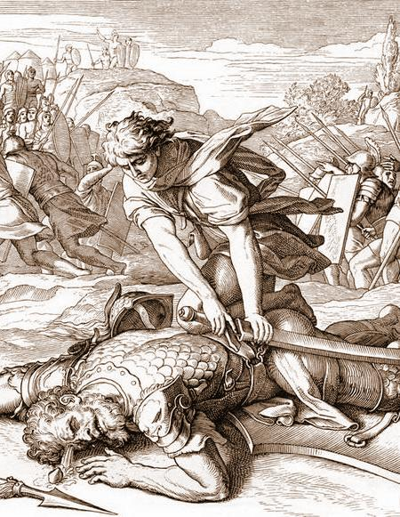
ДАВИД И ГОЛИАФ
ПОБЕДА ПРАВДЫ НАД ЗЛОМ

Slide 2
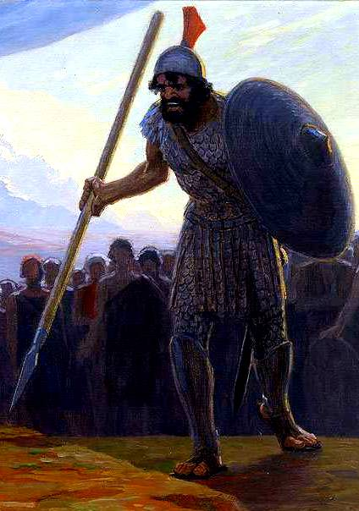
ВЕЛИКАН ГОЛИАФ
При царе Сауле, шла война с филистимлянами. Однажды, когда войска стали друг против друга, из стана филистимского выступил великан Голиаф и призывал сразиться с ним один на один.

Slide 3
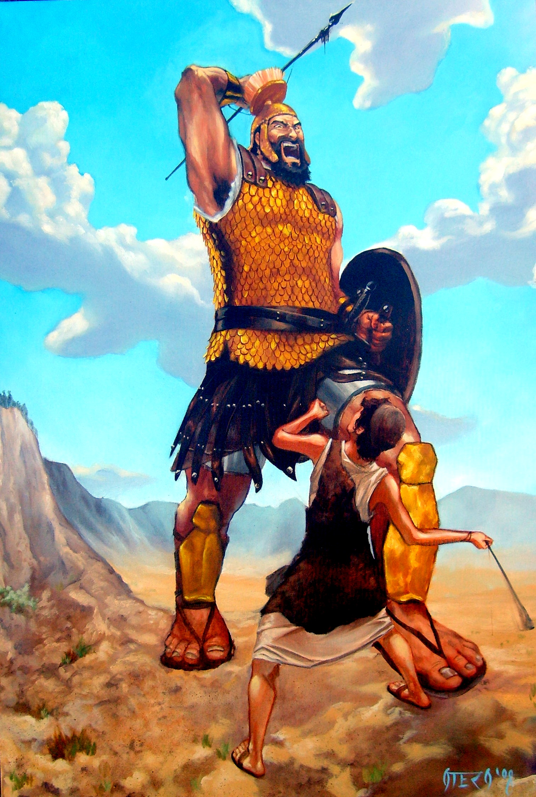
ПОСТУХ ДАВИД
Царь Саул пообещал большую награду тому, кто победит Голиафа. В еврейское войско пришел Давид. Он упросил царя выступить против Голиафа. Саул согласился и сказал: «Иди, и да будет Господь с тобой».

Slide 4
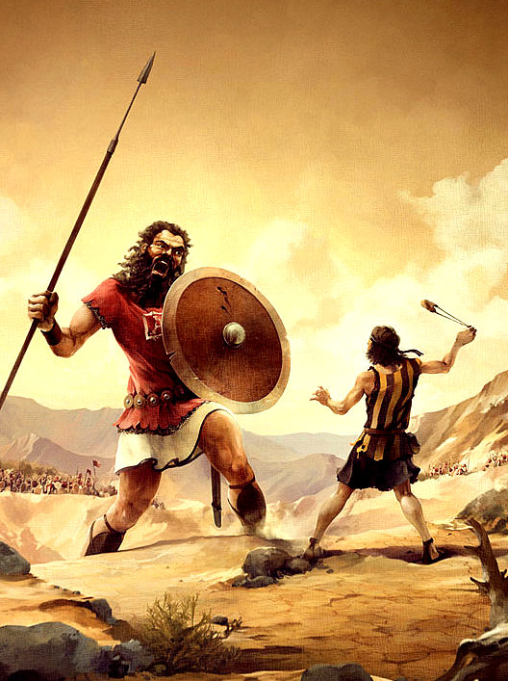
НЕРАВНАЯ БИТВА
Давид взял пять камней и пращу, и пошел против Голиафа. Давид поспешил к великану навстречу, вложил камень в пращу и пустил. Камень попал ему прямо в лоб. Голиаф упал без чувств на землю.

Slide 5
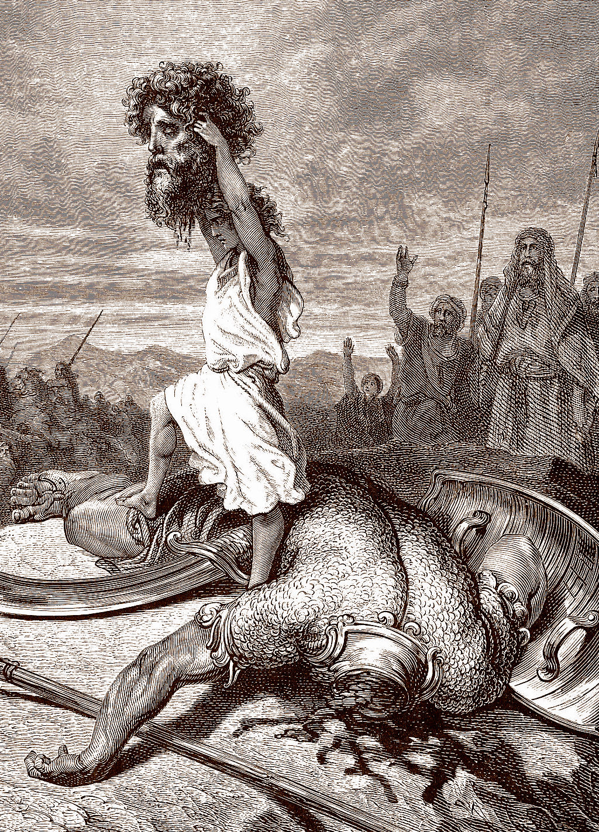
СМЕРТЬ ГОЛИАФА
Давид подбежал к Голиафу, вытащил у него меч и его же собственным оружием отсек ему голову. Увидев это, филистимляне, объятые ужасом, бросились в бегство, а израильтяне гнали их до самых городов их и многих убили.

Slide 6
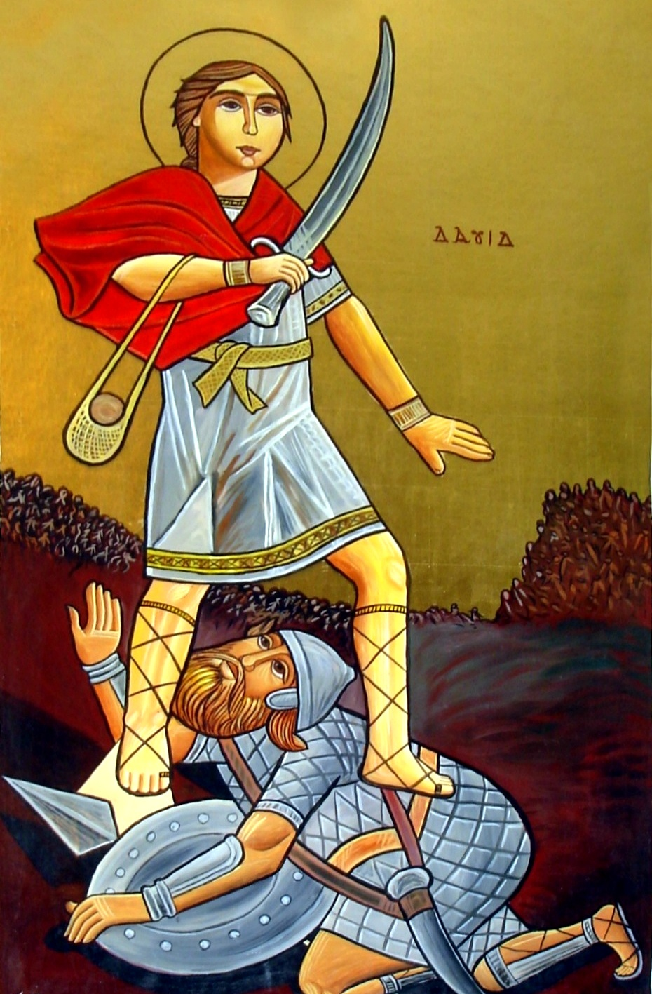
СЛАВА ДАВИДА
Саул сделал Давида военачальником и выдал за него замуж свою дочь. Когда Саул и Давид возвращались с победы, еврейские женщины выходили к и кричали «Саул победил тысячи, а Давид – десятки тысяч!»

Slide 7
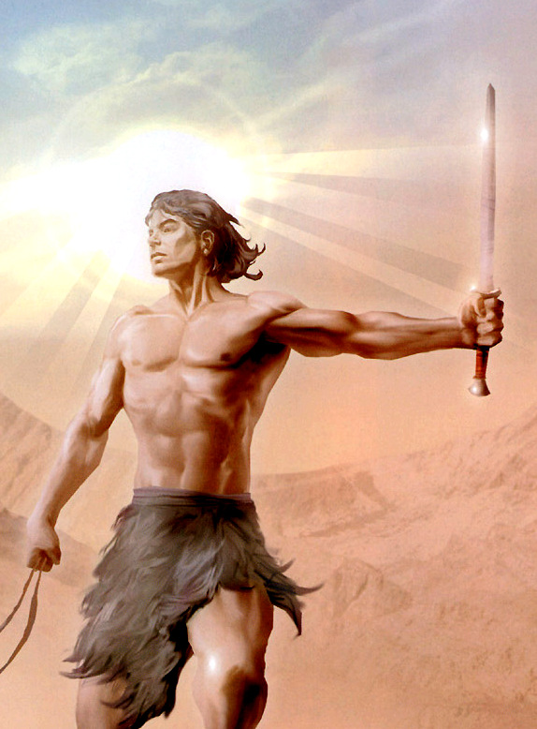
БЕГСТВО ДАВИДА
Царю Саулу было неприятно, что вся слава досталась Давиду. Он стал завидовать и задумал его убить. Давид удалился в пустыню и скрывался от Саула до самой его смерти.

